Slide 1
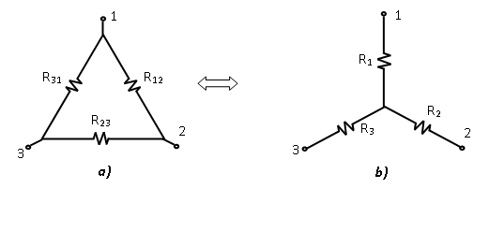
Chương 2:
Các phương pháp giải mạch điện
Nội dung 1 (tiếp theo)
Các phương pháp biến đổi tương đương mạch
1

Slide 2
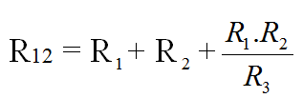
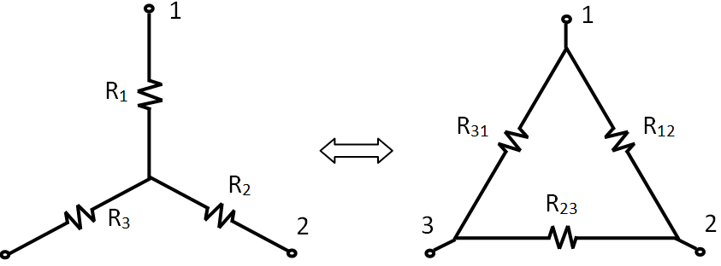


6. Biến đổi tương đương điện trở mắc hình sao sang tam giác Y →Δ

Slide 3

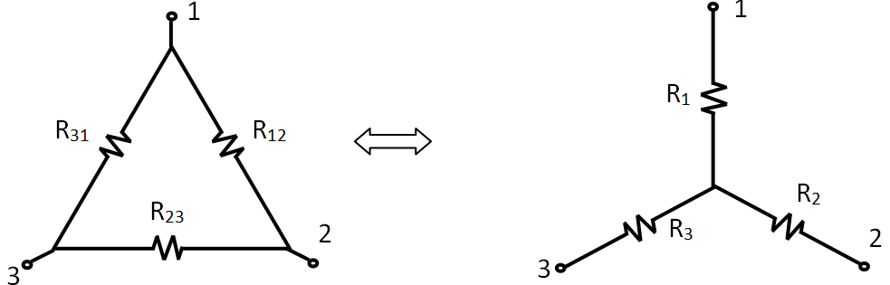


7. Biến đổi tương đương điện trở mắc hình tam giác sang sao Δ → Y

Slide 4
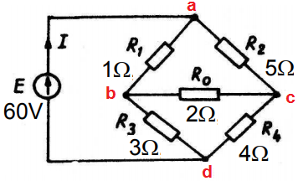
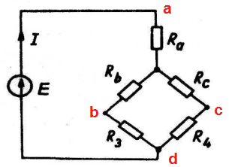
7. Biến đổi tương đương điện trở mắc hình tam giác sang sao Δ → Y
Ví dụ: Tìm giá trị dòng điện I
Δ→Y
R₁R₂R_{o}

Slide 5
8. Sự tương đương giữa nguồn áp và nguồn dòng

Slide 6
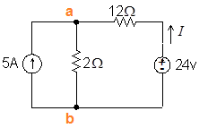
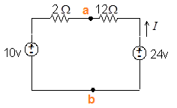
8. Sự tương đương giữa nguồn áp và nguồn dòng
Ví dụ: Tìm giá trị dòng điện I
Áp dụng định luật K2:

